Slide 1
جامعه شناسی اثر میتو
آرین ابراهیم پور

Slide 2
فهرست
جامعه شناسی چیست؟
هدف آن چیست؟
اثر متیو چیست؟
اثر متیو در جامعه شناسی علم
تاثیر اثر متیو بر جوامع
نمونه هایی از اثر متیو
سه پدیده موثر بر تفاوت خلاقیت
قانون ماتیلدا

Slide 3
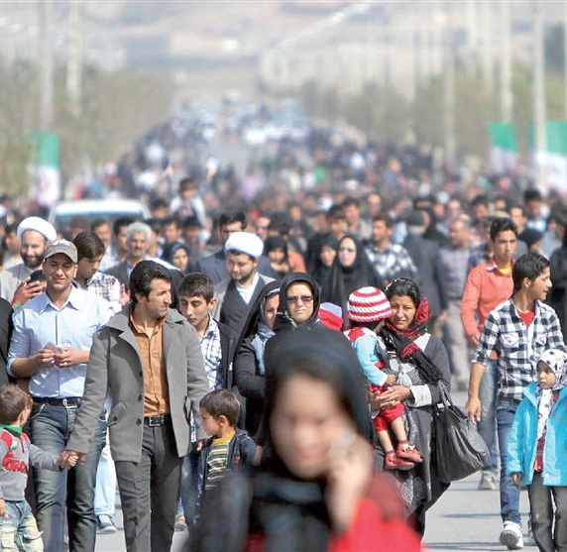
جامعه شناسی چیست؟
علمی است که به بررسی:
بررسی جامعه انسان ها
برهم کنش های بین انسان ها
فرآیند هایی که انسان ها را در وضعیت فعلی شان نگه میدارد یا آن را تغییر میدهد

Slide 4
هدف آن چیست؟
پرداختن به تجزیه جامعه به بخش های تشکیل دهنده اش:
انجمن ها
نهاد های اجتماعی
گروه های هم جنس، هم نژاد و یا همسن
و بررسی نحوه اعمال متقابل فعال این اجزا با یکدیگر است.

Slide 5
اثر متیو
پدیده ای در جامعه شناسی است که در آن به طور خلاصه میتوان گفت: «ثروتمندان ثروت مند تر، و فقیران فقیر تر میشوند».
این اصلاح اولین بار توسط روبرت کی. مرتون در سال 1986 ابداع شد.
او دریافته بود که در علم، اعتبار یک اکتشاف به شهرت محقق آن بستگی دارد، تا شایستگی او.
او با الهام از آیه 29 فصل 25 انجیل متی، شاخص اثر متیو را ارائه کرد.
بنا بر این آیه: «آن کس که دارد، به اوبیشتر داده خواهد شد تا به فراوانی داشته باشد و آن کس که ندارد حتی آنچه را هم که دارد از دست خواهد داد».

Slide 6
اثر متیو در «جامعه شناسی علم»
در «جامعه شناسی علم»، علم و دانش به مثابه یک فعالیت اجتماعی تلقی می شود و به ساختار اجتماعی فعالیت های علمی پرداخته می شود.
اثر متیو عنوان میکند که، «دانشمندان برجسته، اغلب اوقات اعتباری بیشتر از یک محقق نسبتاً ناشناخته بدست خواهند آورد؛ حتی اگر کار آنها کاملاً مشابه هم باشد. »
بعبارتی دیگر اعتبار معمولاً زمانی بدست خواهد آمد که محقق معروف باشد.
به عنوان مثال:
یک جایزه تقریباً همیشه به محقق ارشد درگیر در پروژه تعلق می‌گیرد، حتی اگر همه کار توسط دانشجوی کارشناسی ارشد انجام شده باشد.

Slide 7
اثر متیو در «جامعه شناسی علم»
مشابها و به تاثیر از آن در «قانون اپونومی استیگلر» عنوان می شود که «هیچ اکتشاف علمی ای به نام مکتشف حقیقی آن ثبت نشده است».
استیگر صراحتا عنوان میکند که قانون خودش حتی برای خودش هم صادق است، چرا که خود او Merton را کاشف حقیقی قانون خودش می داند.
او همچنین عنوان میکند که توجه به افراد شاخص و بها دادن به آنها، باعث اعتماد و اطمینان درونی آنها می شود و این امر باعث میشود که آن ها بیشتر از دیگران وارد تحقیقات مهم و البته ریسک دار شوند.

Slide 8
اثر متیو در جوامع
امروزه بسیاری از محققان جهان سوم قانع شده‌اند که مسئولان مجلات علمی سرآمد، تمایل بیشتری به رد مقالات فرستاده شده از یک موسسه جهان سوم نسبت به مقاله‌ای به همان کیفیت از کشورهای پیشرفته دارند.
مهمتر اینکه آنها اظهار می‌دارند که حتی وقتی مقالات آنها در مجلات معتبر به چاپ می‌رسد، دانشگاه‌های آنها مقالات و کارهایشان را نادیده می‌گیرند و تمایل به پیگیری مقالات بعدی دارند که دانشمندان آمریکایی و اروپایی در دنباله کارهای آنان ارائه می‌کنند.

Slide 9
نمونه هایی از اثر متیو
آزمایشات نشان داده است که دستکاری آمار تعداد دانلود فایل، و یا فهرست کتاب ها و موسیقی های پرفروش باعث شده افراد بیشتری جذب این محبوبیت ظاهری شوند.
در «نظریه الگوریتمی اطلاعات» در علوم رایانه، پیچیدگی کولموگروف به نام ریاضی دان معروف «کولموگوروف» نامیده شده است، در حالی که به طور مستقلی توسط «Ray Solomonoff» کشف و منتشر شده است.
بی شک مثال های زیادی از اثر متیو در ریاضیات هم وجود دارد. عموما این اتفاق زمانی می افتد که ریاضی دانانی وجود داشتند (که البته کار ها و مستندات آن ها هم موجود است) که پدیده ای را کشف کردند، در حالی که نتایج کار های آنان به نام افرادی که در دوره (و یا حتی دوره های خیلی بعد) وجود داشتند خورده است.

Slide 10
نمونه هایی از اثر متیو
به عنوان مثال مدل دیسک Poincaré (پوی کاره) و همچنین مدل نیمه هواپیمای Poincaré از فضای هایپربولیک به نام هنری پویکاره ثبت شده است، در حالی که در سال 1868 توسط ایجینیو بلترامی معرفی شده بود. (در آن زمان پویکاره 14 ساله بود و به حوزه فضای هایپربولیک وارد نشده بود)

Slide 11
سه پدیده موثر بر تفاوت در خلاقیت
جرقه مقدس
مزایای تجمعی
کمینه کردن هزینه جست و جو توسط ویراستاران مجله

Slide 12
جرقه مقدس
دانشمندان در توانایی های اولیه، استعداد، مهارت ها، استمرار، عادت های کاری و غیره متفاوت هستند که به افراد خاصی کمک می کند تا مزایای اولیه داشته باشند. این عوامل تاثیر چندزبانه ای دارند که به این دانشمندان کمک می کند بعدا موفق شوند.

Slide 13
مزایای تجمعی
موفقیت اولیه کمک می کند یک محقق به منابع زیادی (به عنوان مثال، نشریه های آموزش ها، بهترین دانشجویان تحصیلات تکمیلی، بودجه، امکانات و غیره)، که به نوبه خود منجر به موفقیت بیشتر می شود، دسترسی پیدا کند.

Slide 14
کمینه هزینه جستجوی ویراستاران مجلات
زمانی رخ میدهد که ویراستاران به طور آگاهانه یا غیر آگاهانه، مقالاتی را از افراد شناخته شده انتخاب میکنند تا در زمان صرفه جویی کنند.
در حالی که مکانیزم دقیق این پدیده ها هنوز ناشناخته است، ادعا شده است که تعداد کمی از دانشگاهیان، بیشترین تحقیقات را تولید میکنند و نقل قول ها را جذب میکنند.

Slide 15
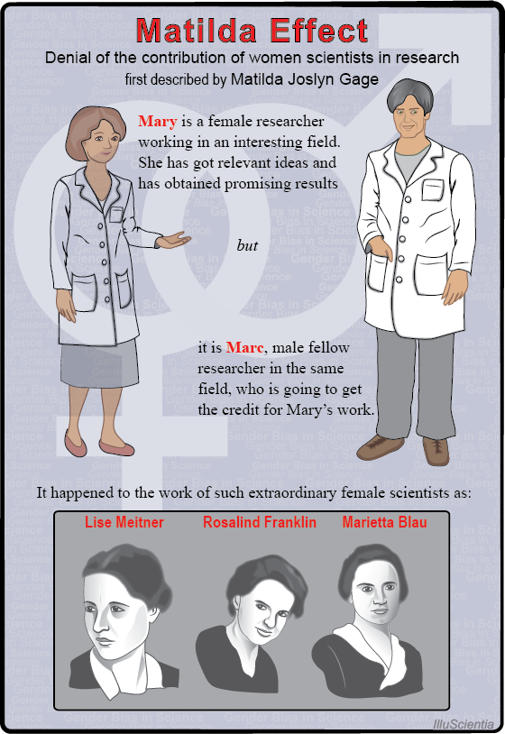
اثر ماتیلدا
دستاورد های زنان دانشمند به نام همکاران مردشان ثبت می شود.
نمونه های بسیاری وجود دارد.

Slide 16
مطالب مرتبط
انباشت سرمایه (علوم اقتصادی)
اثر Google Scholar
توزیع پرتو (Pareto distribution)
پاسخ مثبت (Positive Feedback)
تقدم امتیازی (Preferential attachment)
چرخه معیوب و چرخه مطلوب (اقتصادی و جامعه شناسی)
Notes:
توزیع پرتو: یک توضیح در تابع ریاضی شبیه به شکل نمایی
پاسخ مثبت: تغییر کوچک موجب تشدید آن تغییر میشه
تقدم امتیازی: به غنی دریافتی بیشتری میرسد.

